Slide 1
第二章 随机变量及其分布函数
龚小庆
gongxiaoqing@hotmail.com

Slide 2
第一节 随机变量
概率论是从数量上来研究随机现象内在规律性的，为了更方便有力的研究随机现象，就要用数学分析的方法来研究，因此为了便于数学上的推导和计算，就需将任意的随机事件数量化．当把一些非数量表示的随机事件用数字来表示时，就建立起了随机变量的概念．

Slide 3
实例1 在一装有红球、白球的袋中任摸一个球,观察摸出球的颜色.
S={红色、白色}
将 S 数量化
非数量
可采用下列方法
红色
白色

Slide 4
即有 X (红色)=1 ,
X (白色)=0.
这样便将非数量的 S={红色，白色} 数量化了.

Slide 5


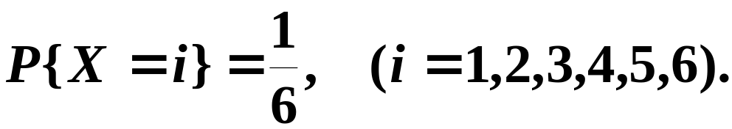
实例2 抛掷骰子,观察出现的点数.
则有
S={1，2，3，4，5，6}
样本点本身就是数量
恒等变换
且有

Slide 6
如果随机变量的所有可能取值是有限的或者是可列无穷的（可以表示成一个数列），则称它为离散型随机变量．如果随机变量的可能取值可以充满整个区间，则称它为连续型随机变量．

Slide 7
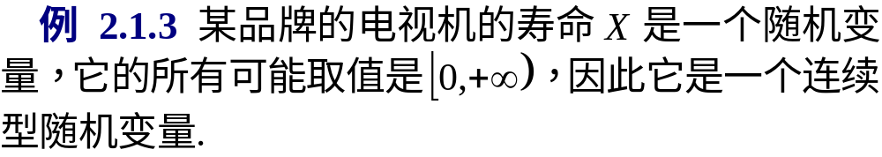
例2.1.1 从一批产品中随机抽取10个进行检验，其中含有的废品数是一个随机变量，它的所有可能取值是0,1,…,10，因此它是一个离散型随机变量.
例2.1.2 某商店在某天的顾客数是一个随机变量，它的所有可能取值是0,1,…，因此它是一个离散型随机变量.

Slide 8
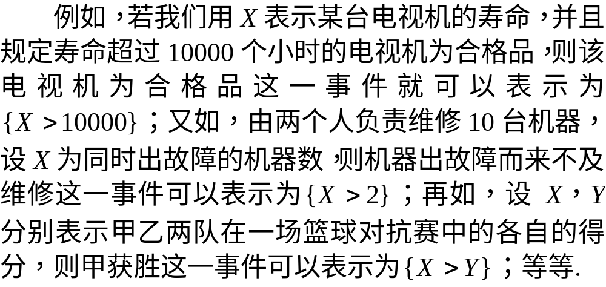
用随机变量表示随机事件

Slide 9
§2.2 离散随机变量的概率分布律
2.2.1 分布律
如果随机变量X的所有可能取值是有限的或者是可列无穷的（可以表示成一个数列），则称X为离散型随机变量．
对于离散型随机变量，关键是要确定：
1）所有可能的取值是什么？
2）取任一可能值的概率是多少？

Slide 10
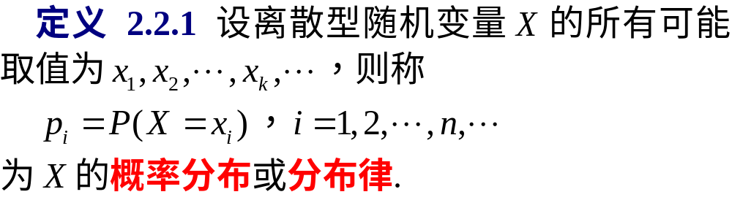



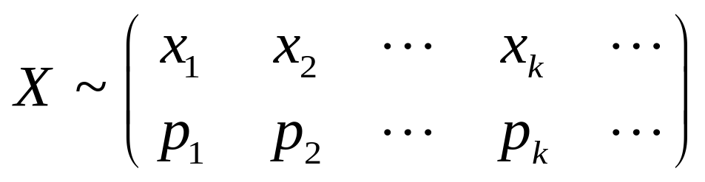
离散型随机变量的分布律也可表示为
或记为

Slide 11
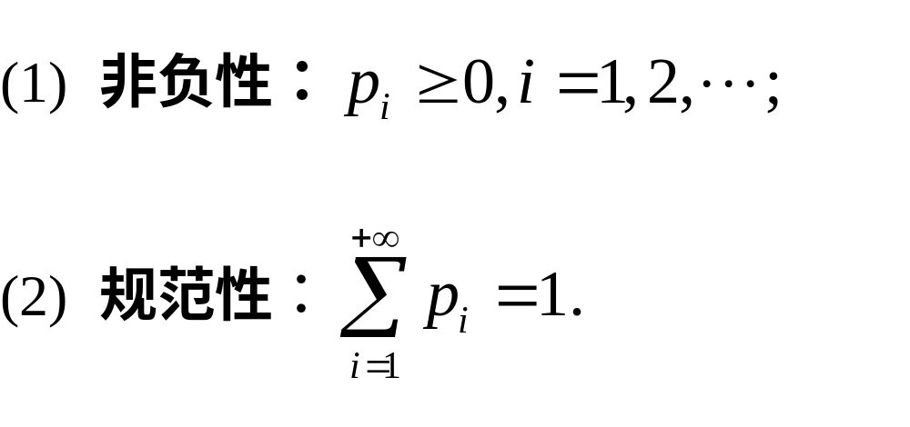
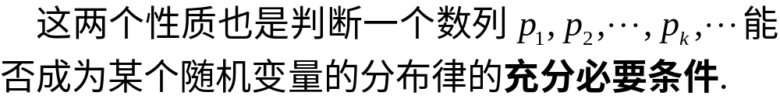
分布律的基本性质

Slide 12
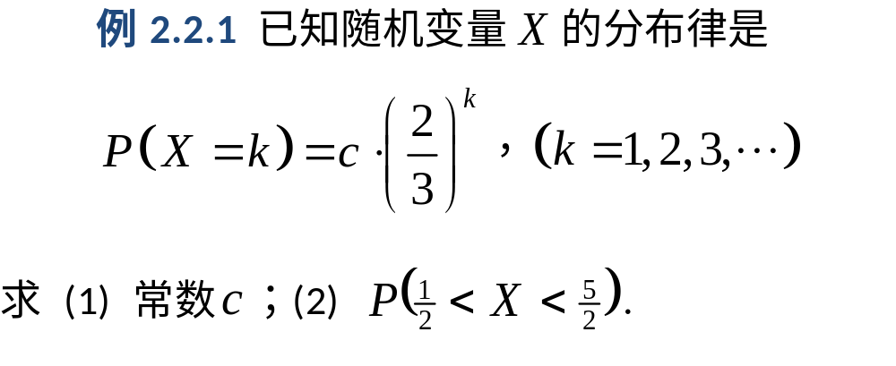
解 (1) 由分布律的性质，有
(2)

Slide 13
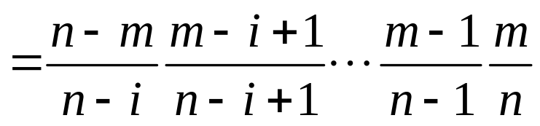
由概率的乘法公式，有

Slide 14
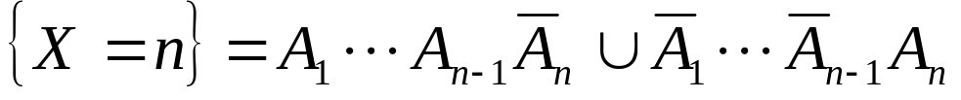
所以
即X的分布律为

Slide 15
2.2.2 二项分布
定义2.2.2 如果随机变量X的分布律为
二项分布的背景是伯努利试验：如果每次试验中事件A发生的概率均为p，则在n重伯努利试验中A发生的次数服从参数为n,p的二项分布。

Slide 16
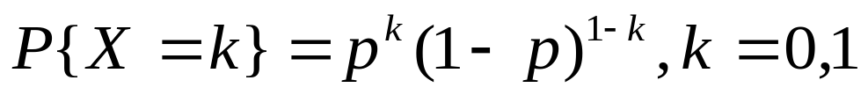
0-1分布或两点分布
若X的分布律为
 | 0 1
或者
则称随机变量X服从参数为p的0-1分布或两点分布.
注：当n=1时的二项分布B(1,p)称为0-1分布。

Slide 17
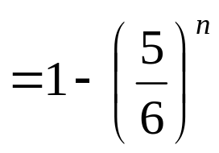

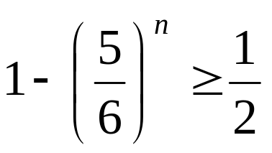
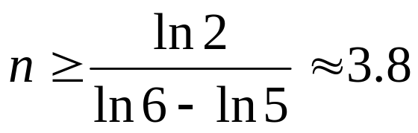
(1)
(2)
(3)
欲使
必须
所以至少要投掷4次.

Slide 18
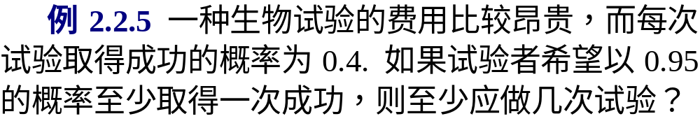
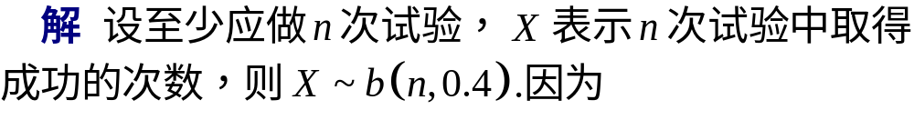


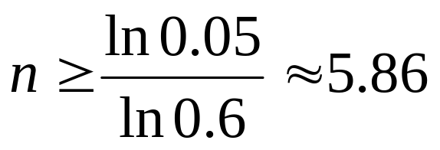
所以
即至少应做6次试验.

Slide 19
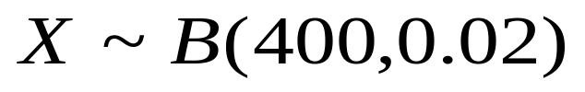
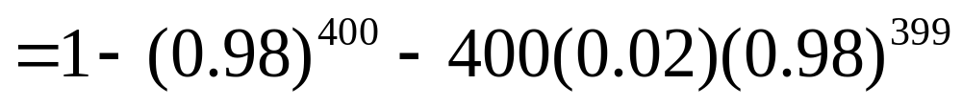
例2.2.6 某人进行射击，设每次击中的概率均为0.02,独立射击400次，试求至少击中两次的概率。
解 将每次射击看成是一次试验,设击中的次数为X，则
所以有
直接计算上式比较麻烦，为此需要一个近似计算公式。

Slide 20
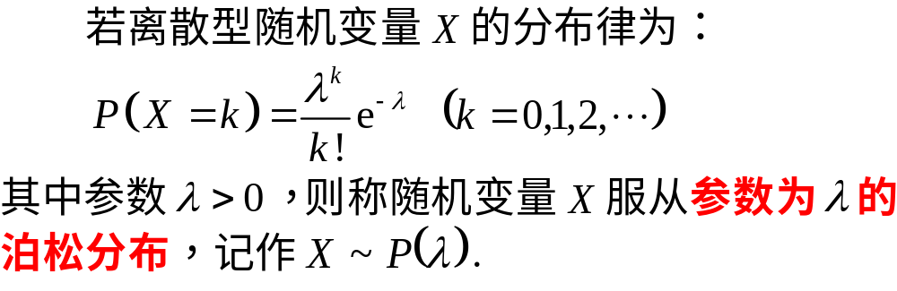
2.2.3 泊松分布
一、泊松分布
实例：1）普鲁士骑兵每年被马踢死的人数服从参数为0.61的泊松分布；2）1500年到1932年之间每年发生战争的次数（规模超过50000人）服从参数为0.69的泊松分布。

Slide 21
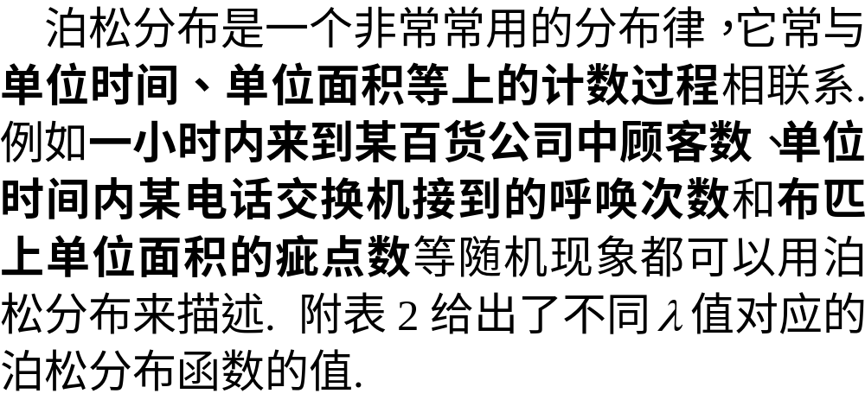

Slide 22
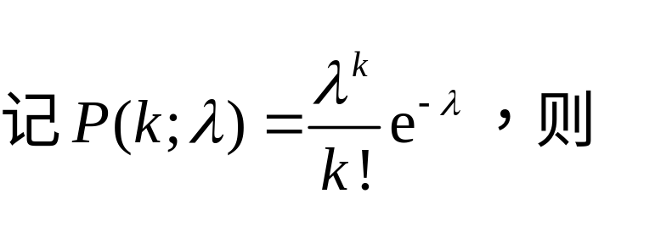
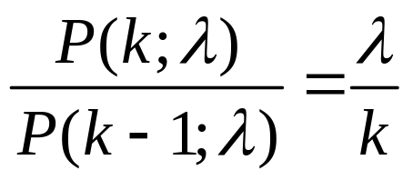
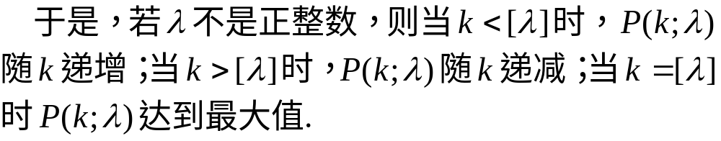
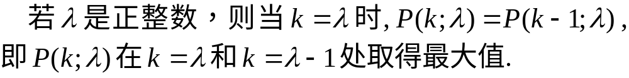
泊松分布的取值规律

Slide 23
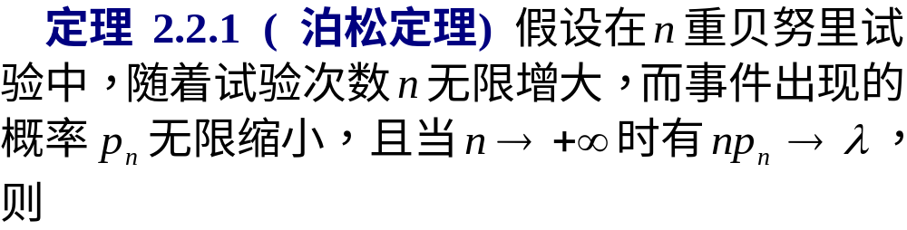
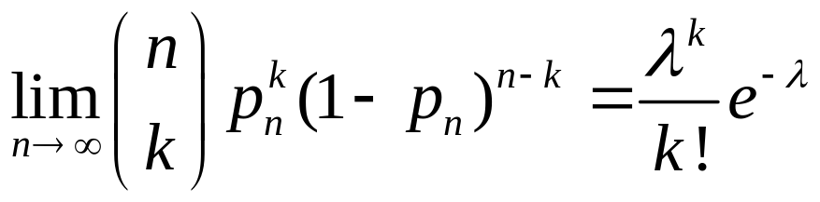
泊松定理

Slide 24
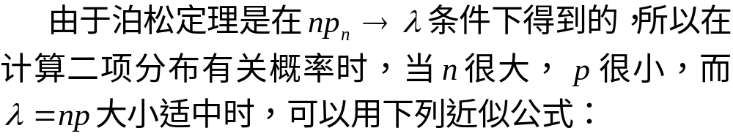
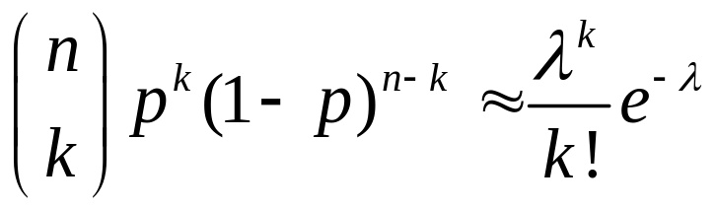
泊松定理的含义
泊松定理表明,当n很大(一般不小于20) p很小(一般不大于0.05) 时,二项分布可近似的用泊松分布来表示.这实际上也就表明了大量试验中稀有事件发生的次数可以用泊松分布来描述.

Slide 25
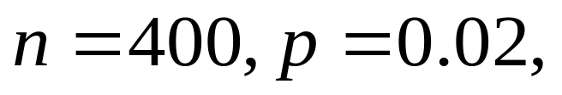
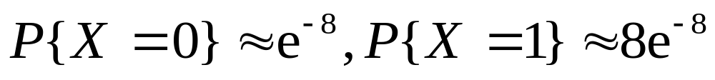
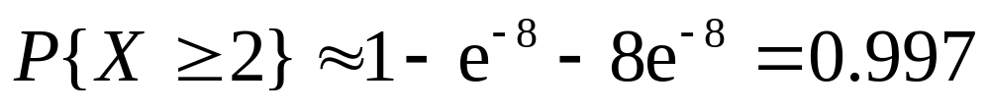
续例2.2.6 现在我们运用泊松定理来做近似计算,由于此时
故
,于是
因此
该例题表明,即使是一个命中率很低的射手,在大量的射击中至少击中两次或两次以上概率还是很大的.因此在大数次的试验中,不能忽略小概率事件.

Slide 26
例2.2.7 为了保证设备正常工作，需配备适量的维修工人(工人配备多了浪费,配备少了又要影响生产),现有同类型的设备300台,各台工作是相互独立的,发生故障的概率都是0.01.在通常情况下一台设备的故障可由一个人来处理(我们也只考虑这种情形),问至少需配备多少工人,才能保证当设备发生故障但不能及时维修的概率小于0.01?
解 设需配备N人,记同一时刻发生故障的设备台数为X,则 X~B(300,0.01).所需解决的问题是确定最小的N,使得
查表知,满足上式最小的N是8.因此,为达到上述要求,至少需配备8个工人.
由泊松定理 ，有

Slide 27
例2.2.8 设有80台同类型设备,各台工作是相互独立的,发生故障的概率都是0.01,且一台机器的故障能由一个人处理.考虑两种配备维修工人的方法,其一是由4人维修,每人负责20台;其二是由3人共同维修80台.试比较这两种方法在设备发生故障时不能及时维修的概率的大小.
解 先考虑第一种方法
以 X 表示第一个人维护的20台机器中同一时刻发生故障的台数,则 X~B(20,0.01).
于是,第一个人来不及维修的概率为

Slide 28
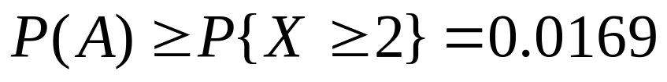


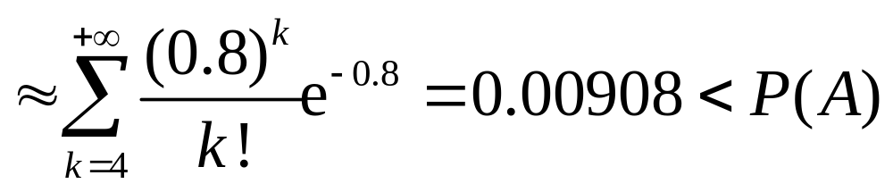
设A为“四个人中至少有一个人来不及维修”这一事件，则有
再考虑第二种方法
以 Y 表示3个人共同维护的80台机器中同一时刻发生故障的台数,则 Y~B(80,0.01).于是他们来不及维修的概率为
按第二种方法效率更高！

Slide 29
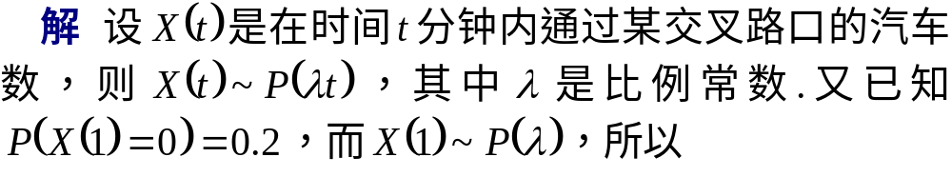
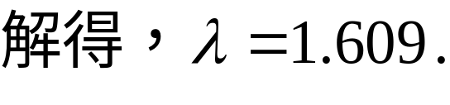
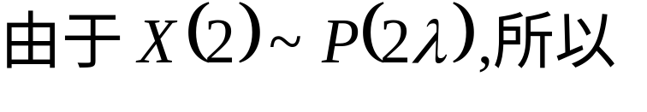
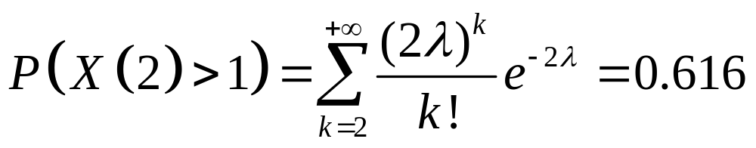
例2.2.9 设在时间t分钟内通过某交叉路口的汽车数服从参数与t成正比的泊松分布. 已知在一分钟内没有汽车通过的概率为0.2，求在2分钟内多于一辆车通过的概率.

Slide 30
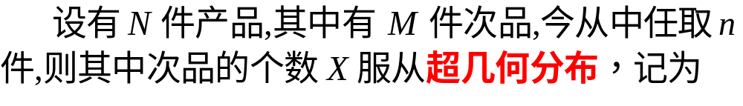
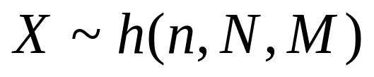
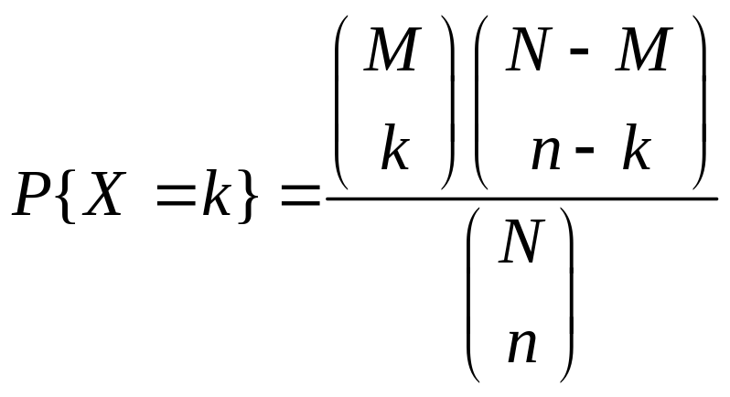


2.2.4超几何分布与几何分布
由例1.3.7，可知

Slide 31
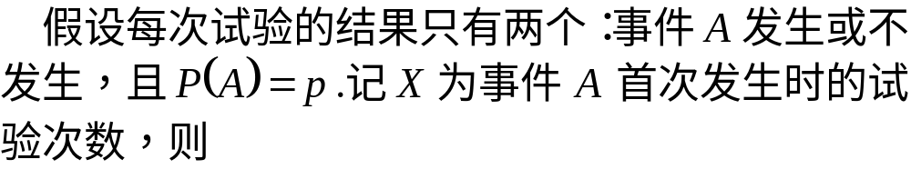
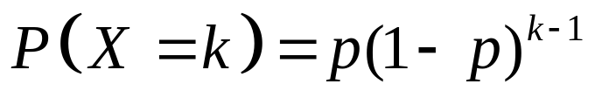
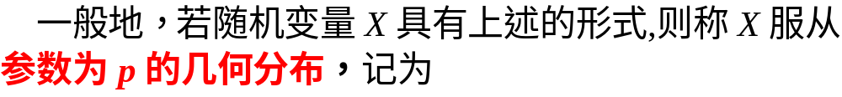


Slide 32
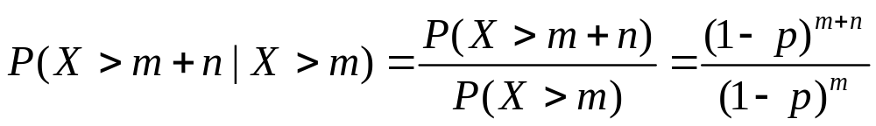
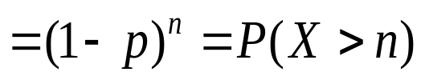
几何分布的无记忆性
证明 因为
所以

Slide 33
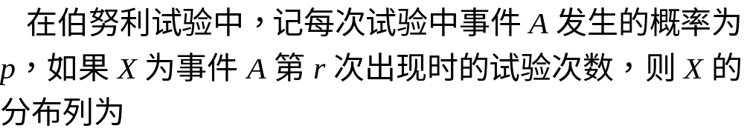
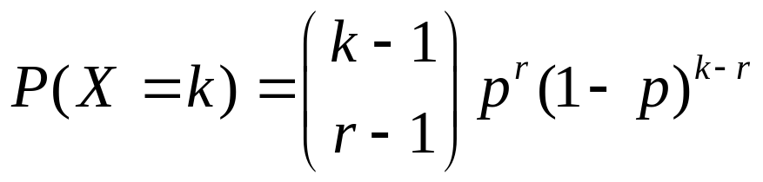

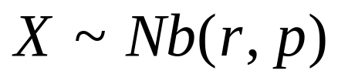
负二项分布
称X服从参数为r, p的负二项分布或巴斯卡分布.记为

Slide 34
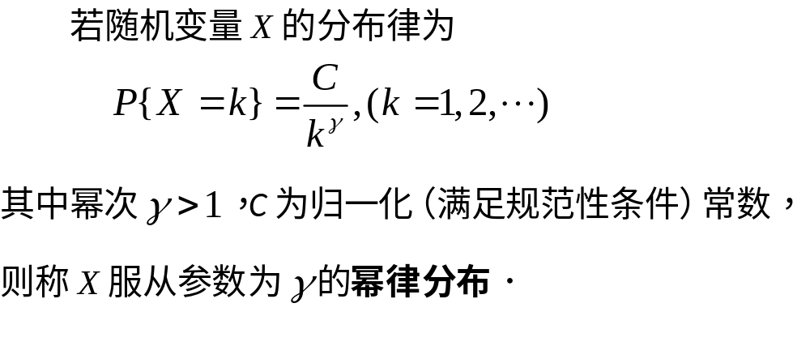
幂律分布

Slide 35

幂律分布的背景

Slide 36






§2.3 随机变量的分布函数
对于随机变量X, 我们不仅要知道X 取哪些值,
要知道 X 取这些值的概率 ; 而且更重要的是想知
道 X 在任意有限区间(a,b)内取值的概率.
例如
分布
函数

Slide 37

由于
故

Slide 38

分布函数F(x)的基本性质

Slide 39


Slide 40







Slide 41


解
因此, F(x)的图形为一阶梯形曲线,它在X可能的取值处-1,2,3处发生跳跃，跳跃值为X取这些值的概率.

Slide 42


因此，离散型随机变量的分布函数不是连续函数，并且常见的离散型分布的分布函数都是阶梯函数.

Slide 43





解得

Slide 44




柯西分布

Slide 45




例2.3.3 向半径为R的圆形靶射击，击中点落在以靶心O为中心,x为半径的圆内的概率与该圆的面积成正比，并且不会发生脱靶的情况.以X表示击中点与靶心O之间的距离，求X的分布函数.
注意,此分布函数为一连续函数.因此,存在着与离散型随机变量不同的另一种随机变量.
从而

Slide 46



下面我们来分析一下这一类随机变量的一些特征.为此,令
则有

Slide 47

§2.4 连续型随机变量
2.4.1 概率密度

Slide 48


密度函数的基本性质
可以证明上述性质是一个函数成为某个随机变量的密度函数的充要条件.

Slide 49





连续型随机变量的进一步性质
1) 连续型随机变量的分布函数是连续函数.
因为
2) 连续型随机变量取任何一个指定值的概率为0.即,对于任意常数C,有
3) 若是连续型随机变量,则

Slide 50



因此如下两个密度函数
和
表示的是同一个分布.

Slide 51






Slide 52



Slide 53






例2.4.1 已知随机变量 X 的概率密度为
且
试确定常数a,b并求
解
解方程组得
从而

Slide 54





Slide 55











Slide 56




（3）

Slide 57





Slide 58



由题意，有
解得

Slide 59


2.4.2 均匀分布(Uniform Distribution)

Slide 60



均匀分布的等可能性

Slide 61






解 因为当

Slide 62





例2.4.5 设随机变量 现在对X进行三次独立的观测，求至少有两次观测值大于3的概率.
解 由题设知X的概率密度为
于是
若以Y表示三次独立观测中观测值大于3的次数(即在三次试验中{X>3}出现的次数),则
故所求的概率为

Slide 63

2.4.3 指数分布
一、指数分布的密度函数和分布函数

Slide 64





解 由题意知 ，且
故

Slide 65





指数分布的无记忆性

Slide 66
假如把服从指数分布的随机变量解释为某元件工作的寿命,则上式表明,在该元件已工作了s小时的条件下,它还能继续工作t小时的概率与已经工作过的时间s无关.换句话说,如果元件在时刻s还“活着”,则它的剩余寿命的分布还是原来寿命的分布,而与它已工作了多长的时间无关.所以有时又称指数分布是“永远年轻”的.值得指出的是,我们可以证明,指数分布是唯一具有无记忆性的连续型分布.

Slide 67




即X服从参数为 指数分布。

Slide 68
2.4.4 正态分布(Normal Distribution)
正态分布是概率论中最重要的一个分布.高斯在研究误差理论时曾用它来刻划误差,所以又称为高斯分布.经验表明,许多实际问题中的随机变量,如测量误差,炮弹落点的分布,人的身高,学生考试的成绩,农作物的产量,产品的尺寸等都可以认为服从正态分布.在理论上,正态分布具有很多优良的性质,许多分布都可以用正态分布来逼近,还有一些分布可以由正态分布来导出.

Slide 69




一、正态分布的密度函数和分布函数
若随机变量 X 的概率密度为
则称X服从参数为 的正态分布.记为
称相应的分布函数为正态分布,相应的概率密度为正态密度.服从正态分布的随机变量统称为正态变量.
正态变量的分布函数为

Slide 70




Slide 71





Slide 72




二、标准正态分布

Slide 73





关于标准正态分布函数的若干公式

Slide 74








Slide 75






三、一般正态分布的标准化
问题：对于一般的正态变量 ,如何计算其分布函数的值?
令

Slide 76



于是,有
通常称这个公式为正态概率计算公式,它把一般正态变量的概率计算转换为标准正态分布来计算.

Slide 77








Slide 78









⑵ 由
得
查标准正态分布表得

Slide 79




四、正态分布的 原则

Slide 80

§2.5 随机变量函数的分布
本节的基本任务:已知随机变量X的分布(分布律或概率密度),求Y=g(X)的概率分布.
下面分别就离散型随机变量和连续型随机变量两种情形加以讨论.

Slide 81
2.5.1 离散型随机变量函数的分布
关键是要确定两点：
1) 可能的取值;
2) 取任一值的概率.

Slide 82








例2.5.1设随机变量 的概率分布为
-1 0 1 2
0.2 0.1 0.3 0.4
且
分别求 X , Y 的概率分布.
解 X可能的取值为-3,1,5,9,并且
所以 X 的分布律为
-3 1 5 9
0.2 0.1 0.3 0.4

Slide 83



Y 的可能取值为0,1,4,并且
所以Y的分布律为
0 1 4
0.1 0.5 0.4

Slide 84





例2.5.2 设随机变量 X 的分布律为
并且
求Y 的分布律.
解 Y 的可能取值为-1,0,1,并且

Slide 85



2.5.2 连续型随机变量函数的分布
基本任务：已知 X 的概率密度 ，求Y=g(X)的概率密度 .
一、当g(x)为严格单调时

Slide 86





于是
于是

Slide 87



于是有下面的定理.
其中

Slide 88




Slide 89





解 先求分布函数
对上式两边求导，有

Slide 90



证明 由例2.5.3，有
定理2.5.2说明，正态随机变量的线性函数仍为正态随机变量.

Slide 91
正态变量的标准化

Slide 92






求导,得
所以

Slide 94







从而有，

Slide 95











1
0.9
0.8
0.7
0.6
0.5
0.4
0.3
0.2
0.1
0
0
0.5
1
1.5
2
2.5
3
3.5

Slide 96


1
0.9
0.8
0.7
0.6
0.5
0.4
0.3
0.2
0.1
0
0
0.5
1
1.5
2
2.5
3
3.5
两边求导,得

Slide 97



所以

